Slide 1
מדד "מצוינות לאומית" של מדינה דמוקרטית
“National Excellence” Indicator of a Democratic State
שאלה מס' 1 – האם המדינה זקוקה לו ?
Does the state need it ?
שאלה מס' 2 – האם המדינה יודעת כיצד למדוד אותו ?
Does the state know how to measure it ?
שאלה מס' 3 – האם המדינה יודעת מה הן "ההזדמנויות לשיפורו"?
Does the state know its “opportunities for improvement” ?
Dr. Abraham Huli: www.huli.co.il

Slide 2
מדד מצוינות לאומית (ממ"ל)
National Excellence Indicator (N.E.I)
I1 = כרא"ל= כסף ריאלי אמיתי לנפש
I1 = RRMC=Real Real Money per Capita
=X/Y= הכנסות משויכות מצוינות לנפש
= X/Y="Excellence related Income“ per Capita
= ₪ (שקלים ישראליים חדשים) לתושב
= NIS (New Israeli Shekels) per Resident
I2 = ממוצע 5 שנתי נע ביחס ל – 1984
I2 = 5 Years Move Average compare to 1984
Dr. Abraham Huli: www.huli.co.il

Slide 3
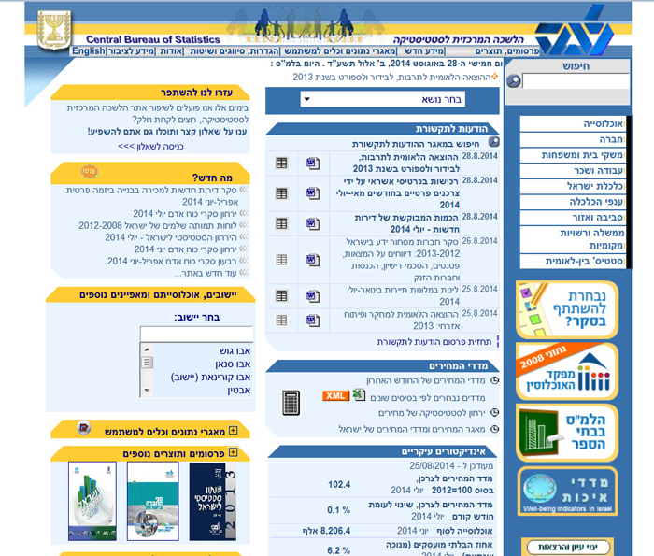
Dr. Abraham Huli:
www.huli.co.il

Slide 4
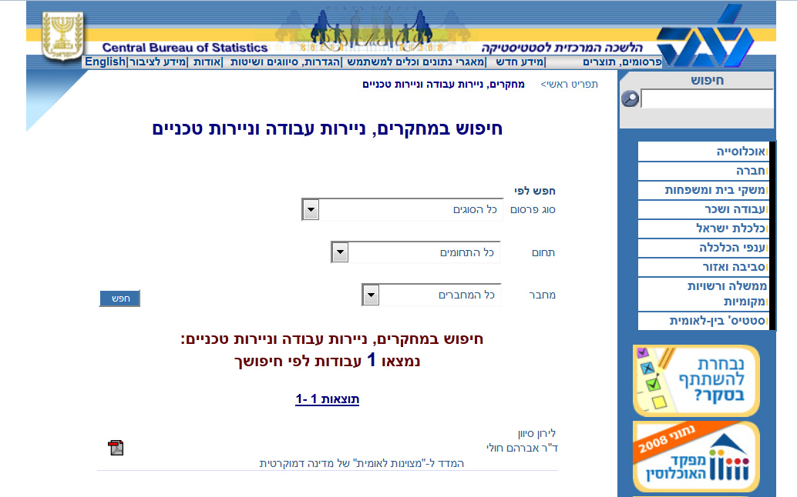
Dr. Abraham Huli: www.huli.co.il

Slide 5

Dr. Abraham Huli: www.huli.co.il

Slide 6
ביבליוגרפיה
“Management in Government: Moving towards Government at a Glance” OECD 2006. .1
www.oecd.org on the net.
2. "מצוינות או הצטיינות". 2007. מהאינטרנט: www.leadersnet.co.il/scripts/glossary/termprevew.asp.
.3 "מצוינות כהרגל אפקטיבי לחיים מלאים". מיקי ברקל. 2006. מהאינטרנט: www.articles.co.il/author/1042.
4. "מצוינות כערך עסקי ובסיסי לתרבות לאומית".2007. אריה אופנר.
מהאינטרנט: www.invetweek.co.il/articledetails

Slide 7
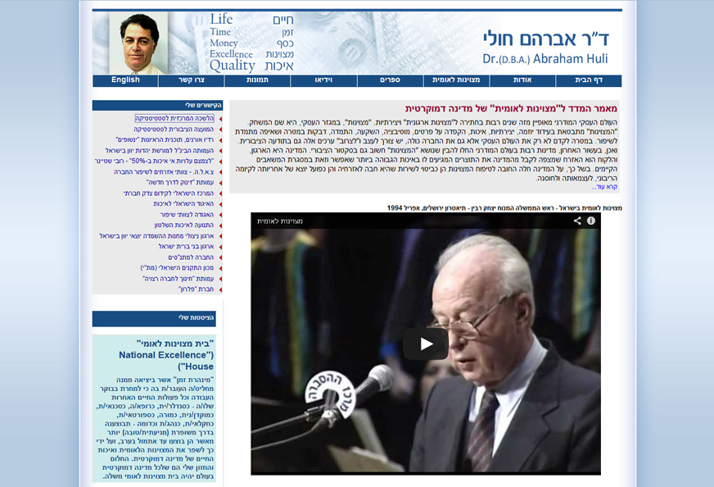
Dr. Abraham Huli: www.huli.co.il

Slide 8

Excellence Quality
Organization Customer

Slide 9
Excellence Quality
Organization Customer
“If you don’t set out to achieve perfection,
you probably aren’t going to achieve it”.
Robert W. Galvin

Slide 10
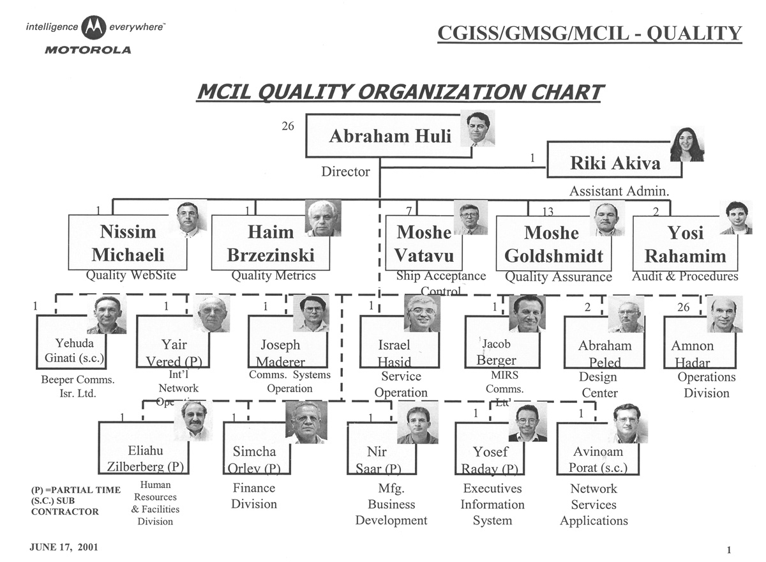

Slide 11
Quality of Life (*)
Health,
Peace
&
Freedom
Quality of Product
quality of Service
Personal Excellence
Organizational Excellence
National Excellence
Life
Time
Resources
Customer/
Citizen

Slide 12
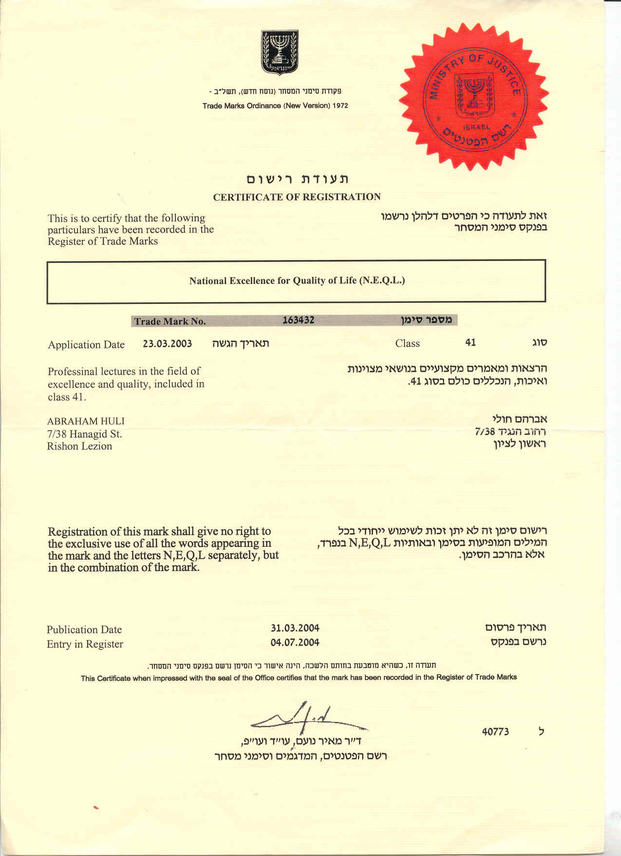

Slide 13
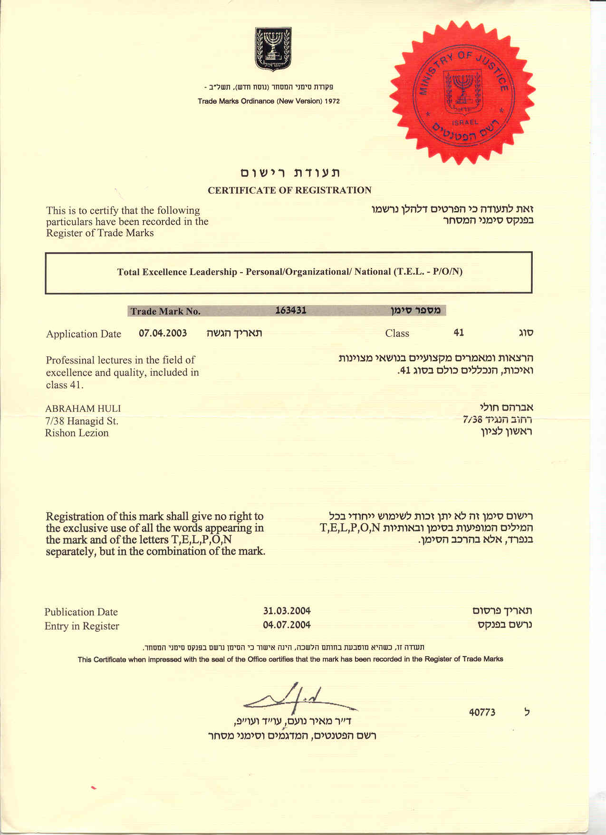

Slide 14


Slide 15


Slide 16
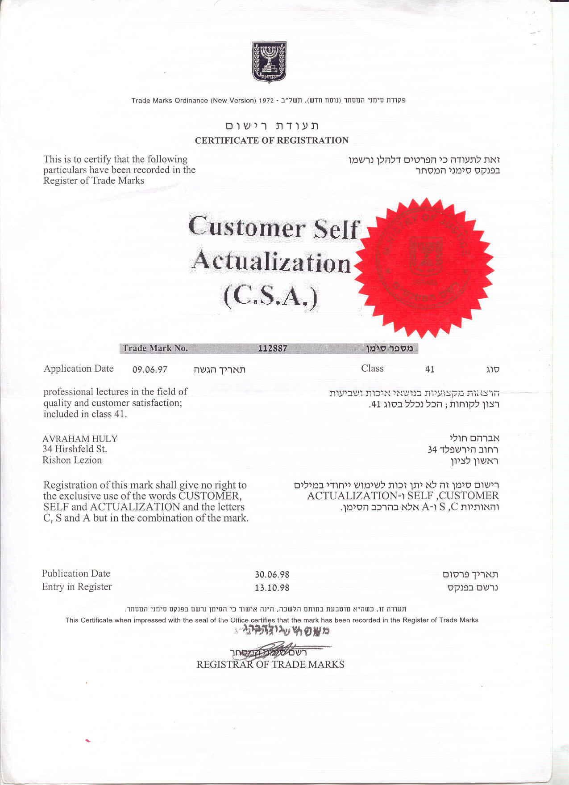

Slide 17
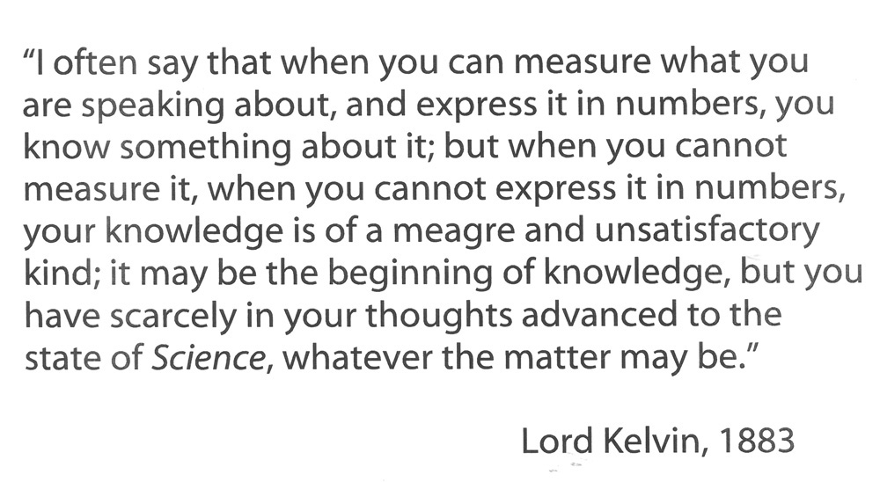
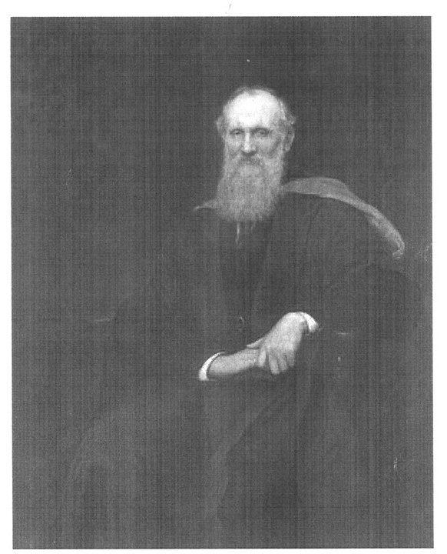

Slide 18
טבלת הכנסות המגזר הממשלתי
במחירים שוטפים. במיליוני ₪.
 | 2001 | 2002 | 2003 | 2004 | 2005 | 2006 | 2007 | 2008 | 2009 | 2010 | 2011 | 2012 | 2013 | 2014 | 2015
Total Revenue of the General Government Sector | 242,979 | 252,549 | 245,910 | 252,438 | 266,014 | 291,886 | 305,579 | 304,336 | 296,524 | 327,229 | 350,772 | 363,948 | 391,934 | 411,476 | 435,058 | סה"כ הכנסות המגזר הממשלתי | 1+2
Current revenue | 237,728 | 246,788 | 240,949 | 246,684 | 260,208 | 285,171 | 298,663 | 295,673 | 288,385 | 316,812 | 339,912 | 352,782 | 379,226 | 398,530 | 420,969 | הכנסות שוטפות | 1
 | 15,516 | 16,187 | 16,374 | 16,341 | 17,156 | 17,807 | 19,630 | 20,475 | 20,120 | 22,157 | 24,313 | 26,302 | 26,426 | 28,184 | 28,344 | מכירות
Property income | 8,421 | 9,747 | 8,658 | 7,863 | 8,603 | 8,037 | 8,397 | 8,227 | 7,234 | 7,006 | 7,254 | 7,653 | 7,556 | 6,859 | 8,001 | הכנסה מרכוש | 1.1
Thereof: from the rest of the world | 204 | 200 | 174 | 170 | 186 | 228 | 207 | 124 | 115 | 74 | 22 | 24 | 22 | 21 | 23 | מזה: הכנסות מריבית מחו"ל
Taxes | 189,619 | 193,578 | 191,143 | 200,472 | 213,397 | 232,662 | 248,445 | 244,370 | 240,121 | 264,012 | 284,347 | 293,586 | 320,150 | 338,205 | 357,235 | הכנסות ממסים | 1.2
Taxes on production | 80,077 | 87,581 | 89,732 | 93,949 | 99,390 | 103,618 | 111,274 | 113,510 | 119,314 | 131,417 | 139,327 | 144,327 | 155,368 | 166,266 | 170,503 | מיסים עקיפים
Domestic | 58,341 | 64,941 | 67,960 | 68,953 | 72,716 | 76,090 | 78,891 | 81,877 | 88,187 | 96,414 | 101,740 | 106,978 | 117,343 | 123,174 | 128,601 | על ייצור מקומי
Import | 21,736 | 22,640 | 21,772 | 24,996 | 26,675 | 27,528 | 32,383 | 31,633 | 31,127 | 35,003 | 37,587 | 37,349 | 38,024 | 43,091 | 41,903 | על יבוא
Taxes on income and compulsory payments | 79,838 | 74,618 | 69,136 | 73,552 | 79,409 | 92,933 | 99,262 | 90,415 | 79,581 | 87,252 | 96,261 | 98,963 | 111,419 | 115,810 | 127,185 | מיסים ישירים ותשלומי חובה
National Insurance Contributions | 29,704 | 31,378 | 32,275 | 32,971 | 34,597 | 36,111 | 37,909 | 40,445 | 41,227 | 45,343 | 48,759 | 50,296 | 53,364 | 56,130 | 59,547 | הכנסות הביטוח הלאומי
Imputed Social Contributions | 6,607 | 6,925 | 6,553 | 6,794 | 6,716 | 7,026 | 6,926 | 7,520 | 7,570 | 7,929 | 8,253 | 8,476 | 8,730 | 8,515 | 8,527 | תשלומי פנסיה זקופים | 1.3
Current transfers | 17,565 | 20,352 | 18,222 | 15,215 | 14,337 | 19,639 | 15,265 | 15,082 | 13,340 | 15,708 | 15,746 | 16,766 | 16,363 | 16,767 | 18,863 | העברות שוטפות סה"כ | 1.4
Transfers from Households and Private NPI's | 1,073 | 1,105 | 1,070 | 1,247 | 1,300 | 1,385 | 1,425 | 1,755 | 1,672 | 1,799 | 1,764 | 1,948 | 2,097 | 2,144 | 2,220 | העברות ממשקי בית וממלכ"ר פרטיים
Transfers from the rest of the world | 16,492 | 19,247 | 17,152 | 13,968 | 13,036 | 18,255 | 13,840 | 13,326 | 11,668 | 13,909 | 13,982 | 14,818 | 14,266 | 14,623 | 16,643 | העברות מחו"ל סה"כ
 | 14,331 | 16,406 | 14,450 | 10,997 | 10,507 | 14,891 | 10,600 | 10,004 | 8,410 | 10,366 | 10,600 | 11,900 | 10,944 | 11,099 | 12,909 | העברות בינממשלתיות
 | 11,252 | 13,570 | 12,316 | 9,412 | 9,392 | 14,380 | 10,600 | 10,004 | 8,410 | 10,366 | 10,600 | 11,900 | 10,944 | 11,099 | 12,909 | מענק ביטחוני
 | 3,079 | 2,836 | 2,134 | 1,585 | 1,115 | 511 | 0 | 0 | 0 | 0 | 0 | 0 | 0 | 0 | 0 | סיוע אזרחי
 | 2,161 | 2,841 | 2,702 | 2,971 | 2,529 | 3,364 | 3,240 | 3,322 | 3,258 | 3,543 | 3,381 | 2,918 | 3,321 | 3,524 | 3,734 | העברות למוסדות לאומיים ולמלכ"ר ציבורי
Capital revenue | 5,252 | 5,762 | 4,961 | 5,754 | 5,805 | 6,715 | 6,916 | 8,663 | 8,139 | 10,418 | 10,860 | 11,166 | 12,708 | 12,946 | 14,089 | הכנסות ע"ח הון | 2
Capital Taxes | 1,115 | 995 | 946 | 1,531 | 1,727 | 1,977 | 2,368 | 2,505 | 2,485 | 3,525 | 3,879 | 3,380 | 3,745 | 3,509 | 3,709 | מסי הון
Capital transfers from the private sector | 3,648 | 4,054 | 3,395 | 3,673 | 3,631 | 4,157 | 4,068 | 5,706 | 5,269 | 6,424 | 6,585 | 7,545 | 8,598 | 9,093 | 9,923 | העברות הון מסקטור פרטי
Capital transfers from the rest of the world | 488 | 713 | 621 | 550 | 447 | 581 | 480 | 452 | 385 | 468 | 396 | 241 | 365 | 344 | 457 | העברות הון מחו"ל
Dr. Abraham Huli: www.huli.co.il

Slide 19
לוח מיסים
במחירים שוטפים. במיליוני ₪.
 | 2000 | 2001 | 2002 | 2003 | 2004 | 2005 | 2006 | 2007 | 2008 | 2009 | 2010 | 2011 | 2012 | 2013 | 2014 | 2015
סך כולל | 187,950 | 190,734 | 194,573 | 192,089 | 202,003 | 215,124 | 234,639 | 250,813 | 246,875 | 242,606 | 267,537 | 288,226 | 296,966 | 323,895 | 341,714 | 360,944 | GRAND TOTAL
מסים על הכנסה, תשלומים |  |  |  |  |  |  |  |  |  |  |  |  |  |  |  |  | TAXES ON INCOME, NATIONAL
לביטוח הלאומי ומסים שוטפים |  |  |  |  |  |  |  |  |  |  |  |  |  |  |  |  | INSURANCE CONTRIBUTION AND
אחרים - סך הכל | 103,992 | 106,982 | 103,614 | 99,251 | 103,225 | 109,895 | 124,628 | 131,948 | 126,120 | 116,841 | 127,101 | 138,838 | 144,367 | 158,828 | 165,509 | 177,882 | OTHER CURRRENT TAXES - TOTAL
1. מסים על הכנסה ומסים |  |  |  |  |  |  |  |  |  |  |  |  |  |  |  |  | 1. TAXES ON INCOME AND OTHER
שוטפים אחרים - סך הכל | 76,427 | 77,278 | 72,236 | 66,976 | 70,254 | 75,298 | 88,516 | 94,039 | 85,675 | 75,615 | 81,758 | 90,079 | 94,071 | 105,464 | 109,379 | 118,335 | CURRRENT TAXES - TOTAL
1.1 מס הכנסה - סך הכל | 73,264 | 73,901 | 68,260 | 63,261 | 65,291 | 71,041 | 84,083 | 89,324 | 80,913 | 71,058 | 76,354 | 84,759 | 88,590 | 99,643 | 103,495 | 111,655 | 1.1 Income tax - Total
(A)שכר | 45,278 | 48,662 | 46,618 | 41,520 | 39,886 | 40,108 | 42,483 | 45,507 | 43,215 | 39,141 | 40,172 | 42,817 | 43,415 | 46,856 | 50,746 | 53,915 | Wages(A)
חברות | 16,714 | 15,215 | 13,323 | 12,773 | 16,256 | 19,868 | 27,254 | 28,012 | 23,930 | 18,906 | 21,189 | 26,205 | 24,905 | 34,403 | 32,824 | 32,552 | Companies
עצמאים | 9,475 | 8,617 | 7,212 | 6,779 | 5,831 | 6,954 | 9,122 | 10,919 | 10,194 | 8,431 | 8,055 | 9,049 | 10,115 | 10,853 | 12,656 | 16,783 | Self-employed
ניכויים אחרים במקור | 1,797 | 1,407 | 1,107 | 2,189 | 3,318 | 4,111 | 5,224 | 4,886 | 3,574 | 4,580 | 6,938 | 6,688 | 10,155 | 7,531 | 7,269 | 8,405 | Other deductions at source
1.2 אגרות, היטלים וקנסות | 3,163 | 3,378 | 3,977 | 3,715 | 4,963 | 4,258 | 4,433 | 4,715 | 4,763 | 4,556 | 5,404 | 5,320 | 5,481 | 5,821 | 5,884 | 6,680 | 1.2 Fees, levies and fines
2. תשלומים לביטוח הלאומי |  |  |  |  |  |  |  |  |  |  |  |  |  |  |  |  | 2. NATIONAL INSURANCE
סך הכל | 27,565 | 29,704 | 31,378 | 32,275 | 32,971 | 34,597 | 36,111 | 37,909 | 40,445 | 41,227 | 45,343 | 48,759 | 50,296 | 53,364 | 56,130 | 59,547 | CONTRIBUTIONS - TOTAL
2.1 שכר - סך הכל | 16,315 | 17,618 | 18,796 | 19,723 | 19,989 | 20,962 | 21,541 | 22,233 | 23,319 | 23,520 | 26,148 | 28,312 | 29,132 | 31,238 | 32,918 | 35,127 | 2.1 Wages - Total
מזה: ע"ח העובד | 8,133 | 8,782 | 8,889 | 9,536 | 9,695 | 10,283 | 11,891 | 12,273 | 13,129 | 13,242 | 14,721 | 15,508 | 15,818 | 16,213 | 16,755 | 17,880 | Thereof: By Employees
(B)ע"ח המעביד | 8,182 | 8,835 | 9,908 | 10,187 | 10,294 | 10,679 | 9,650 | 9,960 | 10,190 | 10,278 | 11,427 | 12,805 | 13,313 | 15,026 | 16,163 | 17,247 | By Employers(B)
2.2 אחר | 1,488 | 1,533 | 1,699 | 1,701 | 1,672 | 1,783 | 2,012 | 2,220 | 2,550 | 2,712 | 2,905 | 3,033 | 3,047 | 3,204 | 3,421 | 3,639 | 2.2 Other
2.3 מס בריאות | 9,762 | 10,553 | 10,883 | 10,851 | 11,310 | 11,852 | 12,558 | 13,456 | 14,576 | 14,994 | 16,290 | 17,414 | 18,118 | 18,922 | 19,790 | 20,781 | 2.3 Health tax
3. מסים על ייצור |  |  |  |  |  |  |  |  |  |  |  |  |  |  |  |  | 3. TAXES ON DOMESTIC
מקומי - סך הכל | 56,684 | 58,341 | 64,941 | 67,960 | 68,953 | 72,716 | 76,090 | 78,891 | 81,877 | 88,187 | 96,414 | 101,740 | 106,978 | 117,343 | 123,174 | 128,601 | PRODUCTION - TOTAL
מס ערך מוסף | 27,638 | 29,446 | 33,406 | 34,127 | 32,974 | 34,024 | 35,657 | 37,116 | 40,196 | 43,000 | 47,342 | 50,603 | 53,056 | 61,173 | 64,990 | 68,282 | Value added tax
מסים על הוצאות שכר | 6,850 | 7,150 | 8,450 | 8,840 | 9,440 | 9,920 | 9,900 | 9,920 | 9,250 | 9,570 | 10,260 | 10,850 | 11,530 | 12,274 | 12,967 | 13,745 | Wages' tax
מע"מ מלכ"ר | 4,260 | 4,660 | 5,940 | 6,130 | 6,590 | 6,720 | 6,610 | 6,580 | 7,000 | 7,250 | 7,650 | 8,050 | 8,550 | 9,012 | 9,980 | 10,266 | Non-profits' tax
מע"מ שכר פיננסי | 1,340 | 1,290 | 1,210 | 1,460 | 1,500 | 1,750 | 1,890 | 1,840 | 1,850 | 2,020 | 2,310 | 2,450 | 2,580 | 2,870 | 2,606 | 3,060 | Financial compensation tax
מס מעסיקים | 1,250 | 1,200 | 1,300 | 1,250 | 1,350 | 1,450 | 1,400 | 1,500 | 400 | 300 | 300 | 350 | 400 | 392 | 381 | 419 | Employers' tax
מע"מ רווחים פיננסיים | 1,287 | 1,186 | 673 | 1,794 | 1,572 | 2,041 | 2,659 | 2,198 | 759 | 1,757 | 1,924 | 1,431 | 2,149 | 2,236 | 2,133 | 2,116 | Financial gains tax
מס קנייה | 662 | 384 | 404 | 371 | 372 | 436 | 396 | 287 | 233 | 229 | 291 | 307 | 305 | 457 | 394 | 450 | Purchase tax
מס טבק, בלו |  |  |  |  |  |  |  |  |  |  |  |  |  |  |  |  | Excises on tobacco and cement
מלט ומס בולים | 1,932 | 1,771 | 1,819 | 1,795 | 1,794 | 1,559 | 825 | 800 | 745 | 784 | 840 | 799 | 818 | 804 | 739 | 634 | and stamp tax
מס דלק | 5,666 | 5,701 | 6,739 | 7,286 | 7,919 | 8,755 | 10,097 | 10,590 | 11,852 | 12,714 | 14,637 | 15,118 | 15,628 | 15,876 | 16,362 | 17,007 | Fuel tax
מס רכוש | 442 | 180 | 161 | 139 | 138 | 322 | 101 | 52 | 53 | 45 | 48 | 82 | 57 | 59 | 95 | 44 | Property tax
(C)מסים אחרים | 811 | 847 | 750 | 838 | 861 | 1,006 | 968 | 1,026 | 1,126 | 1,260 | 1,341 | 1,583 | 1,592 | 1,792 | 1,872 | 2,017 | Other taxes(C)
מסים שנגבו ע"י הרשויות |  |  |  |  |  |  |  |  |  |  |  |  |  |  |  |  | local authorities
המקומיות | 11,397 | 11,677 | 12,539 | 12,771 | 13,883 | 14,653 | 15,487 | 16,903 | 17,663 | 18,828 | 19,731 | 20,966 | 21,843 | 22,673 | 23,621 | 24,306 | taxes
4.מסים על יבוא - סך הכל | 22,993 | 21,736 | 22,640 | 21,772 | 24,996 | 26,675 | 27,528 | 32,383 | 31,633 | 31,127 | 35,003 | 37,587 | 37,349 | 38,024 | 43,091 | 41,903 | 4. TAXES ON IMPORTS - TOTAL
4.1 יבוא אזרחי - סך הכל | 21,594 | 20,066 | 20,486 | 19,924 | 23,407 | 24,876 | 25,481 | 30,648 | 30,062 | 29,726 | 33,472 | 35,985 | 35,470 | 36,031 | 40,833 | 39,657 | 4.1 CIVILIAN IMPORTS - TOTAL
מס ערך מוסף | 10,865 | 9,995 | 10,333 | 9,859 | 11,642 | 12,424 | 12,792 | 15,254 | 15,100 | 14,953 | 16,784 | 18,151 | 17,981 | 18,483 | 20,715 | 20,465 | Value added tax
מכס והיטלים | 1,320 | 1,252 | 1,284 | 1,273 | 1,493 | 1,657 | 1,775 | 2,094 | 2,245 | 2,271 | 2,542 | 2,752 | 2,404 | 2,172 | 2,624 | 2,701 | Customs and levies
מסי קנייה ואחרים | 9,409 | 8,819 | 8,869 | 8,792 | 10,272 | 10,795 | 10,914 | 13,300 | 12,717 | 12,502 | 14,146 | 15,082 | 15,085 | 15,376 | 17,494 | 16,491 | Purchase and other taxes
4.2 יבוא ביטחוני | 1,399 | 1,670 | 2,154 | 1,848 | 1,589 | 1,799 | 2,047 | 1,735 | 1,571 | 1,401 | 1,531 | 1,602 | 1,879 | 1,993 | 2,258 | 2,245 | 4.2 DEFENCE IMPORTS
5. מסי נדל"ן (מסים שוטפים אחרים) | 3,045 | 2,560 | 2,382 | 2,159 | 3,298 | 4,111 | 4,417 | 5,223 | 4,740 | 3,966 | 5,494 | 6,182 | 4,892 | 5,955 | 6,431 | 8,850 | 5. Tax on real assets(Other current taxes)
מס שבח | 1,207 | 979 | 891 | 744 | 1,172 | 1,634 | 1,653 | 2,203 | 2,347 | 1,757 | 2,454 | 3,075 | 2,104 | 2,557 | 2,704 | 3,794 | Betterment tax
מס רכישה ומס מכירה | 2,178 | 1,830 | 1,739 | 1,648 | 2,463 | 2,884 | 3,189 | 3,488 | 3,162 | 2,937 | 4,051 | 4,147 | 3,724 | 4,532 | 4,979 | 6,755 | Property purchase tax and Sales tax
בניכוי קרן פיצויים | 340 | 249 | 248 | 233 | 337 | 407 | 425 | 468 | 769 | 728 | 1,011 | 1,040 | 936 | 1,134 | 1,252 | 1,699
6. מסי הון (רשויות מקומיות) | 1,236 | 1,115 | 995 | 946 | 1,531 | 1,727 | 1,977 | 2,368 | 2,505 | 2,485 | 3,525 | 3,879 | 3,380 | 3,745 | 3,509 | 3,709 | Capital Taxes ( local authorities)
Dr. Abraham Huli: www.huli.co.il

Slide 20
המדד "I" אינו כולל הכנסות כמו:
1. הלוואות
2. תרומות
3. איגרות חוב (אג"ח) ממשלתיות
Dr. Abraham Huli: www.huli.co.il

Slide 21
טבלת המרת מחירים שוטפים למחירים ריאליים.
שנה | מחיר שוטף | אינפלציה | מחיר ריאלי
2015 | 360,944 | 2145 | 168
2014 | 341,714 | 2158 | 158
2013 | 323,895 | 2149 | 151
2012 | 296,966 | 2115 | 140
2011 | 288,226 | 2081 | 139
2010 | 267,537 | 2011 | 133
2009 | 242,606 | 1958 | 124
2008 | 246,875 | 1895 | 130
2007 | 250,813 | 1812 | 138
2006 | 234,639 | 1803 | 130
2005 | 215,124 | 1765 | 122
2004 | 202,003 | 1742 | 116
2003 | 192,089 | 1749 | 110
2002 | 194,573 | 1737 | 112
2001 | 190,734 | 1644 | 116
2000 | 187,950 | 1626 | 116
1999 | 165,544 | 1608 | 103
1998 | 151,126 | 1529 | 99
1997 | 140,195 | 1450 | 97
1996 | 122,536 | 1330 | 92
1995 | 107,251 | 1195 | 90
1994 | 92,233 | 1086 | 85
1993 | 74,897 | 967 | 77
1992 | 64,071 | 872 | 74
1991 | 52,717 | 779 | 68
1990 | 41,323 | 654 | 63
1989 | 33,684 | 558 | 60
1988 | 30,615 | 464 | 66
1987 | 26,096 | 399 | 65
1986 | 20,701 | 333 | 62
1985 | 12,630 | 225 | 56
1984 | 2,829 | 56 | 51
1983 | 687 | 12 | 59
1982 | 260 | 5 | 54
1981 | 110 | 2 | 51
1980 | 47 | 1 | 47
על בסיס האינפלציה המנורמלת משנת 1980.
Dr. Abraham Huli: www.huli.co.il

Slide 22
טבלת חישובי השינויים
ה -5 שנתיים של הכנסות ריאליות לתושב. ביחס לשנת 1984.
Dr. Abraham Huli: www.huli.co.il

Slide 23
גרף אחוזי השיפור
ה-5 שנתי של הכנסות ריאליות לתושב. ביחס לשנת 1984.

Slide 24
איכות החיים
סקר תושבים
קישור לסקר 2003 (דוגמה)
Dr. Abraham Huli: www.huli.co.il

Slide 25
מהתבוננות בטבלה ניתן להבחין שישנה מגמה משותפת בין שני המדדים:
כשתוצאותיו של "מדד המצוינות" (המדד הכלכלי) גבוהות יותר כך גם תוצאותיו של "מדד איכות החיים" (המדד החברתי).
כאשר יש ירידה במדד הכלכלי הדבר בא לידי ביטוי גם במדד החברתי, כלומר: שביעות רצון התושבים יורדת.
http://www.cbs.gov.il/www/publications/tec21.pdf

Slide 26
From: amichai@mof.gov.il [mailto:amichai@mof.gov.il]
Sent: 14 October 2013 13:24
To: Abraham Huli
Subjectקובץ נתונים פיסקליים :
אברהם,
רצ"ב תיאור קצר של תפקידי מחלקת כלכלה וניהול הידע באגף הכלכלן הראשי, מחלקת כלכלה וניהול הידע.
המחלקה עוסקת בתחומים רבים, ובין היתר פועלת בתחומים הללו:
1. העמדת התשתית הנדרשת לקבלת החלטות בנושא המדיניות המקרו-כלכלית של ישראל, תוך ייצור כלים לקבלת החלטות, מחקרים, סקירות מקצועיות, השוואות בינלאומיות, ניתוח נתונים והצגת מגמות, ומתן שירותים מחקריים שונים לשר האוצר, למנכ"ל ולאגפים השונים במשרד, על פי הצורך.
2. ניהול הידע הכלכלי במשרד האוצר, תוך שימור, ניהול, אחסון והפצה של ידע בנושאי מקרו-כלכלה, סקירת ההתפתחויות השוטפות, ומחקרים כלכליים; חיזוק הקשר של משרד האוצר עם עולם האקדמיה.
3. תמיכה בפעילות הגיוס של הממשלה בשוקי ההון בישראל ובעולם, הכוללת השתתפות בכתיבת התשקיף של מדינת ישראל ובפגישות מול סוכנויות דירוג האשראי.
4. הובלת ההסברה הבינלאומית בתחום המקרו-כלכלי, ניהול אתר האינטרנט של משרד האוצר באנגלית, קיום קשר שוטף עם נציגויות בחו"ל (בשיתוף משרד הכלכלה ומשרד החוץ), השתתפות בארגון כנסים והפצת חוברות לשיווק מדינת ישראל בזירה הבינלאומית לחיזוק התדמית ולמשיכת משקיעים.
5. אחריות על הקשר של המשרד ושל מדינת ישראל עם מוסדות בינלאומיים בתחומים מקרו-כלכליים (קרן המטבע, ( OECD, G-20.
מסדי הנתונים, הכוללים את המדד שהינך מעביר אלינו, מהווים כלי מרכזי הביצוע תפקידי המחלקה.
בברכה,
עמיחי פישלר
כלכלה ומחקר/אוצר

Slide 27
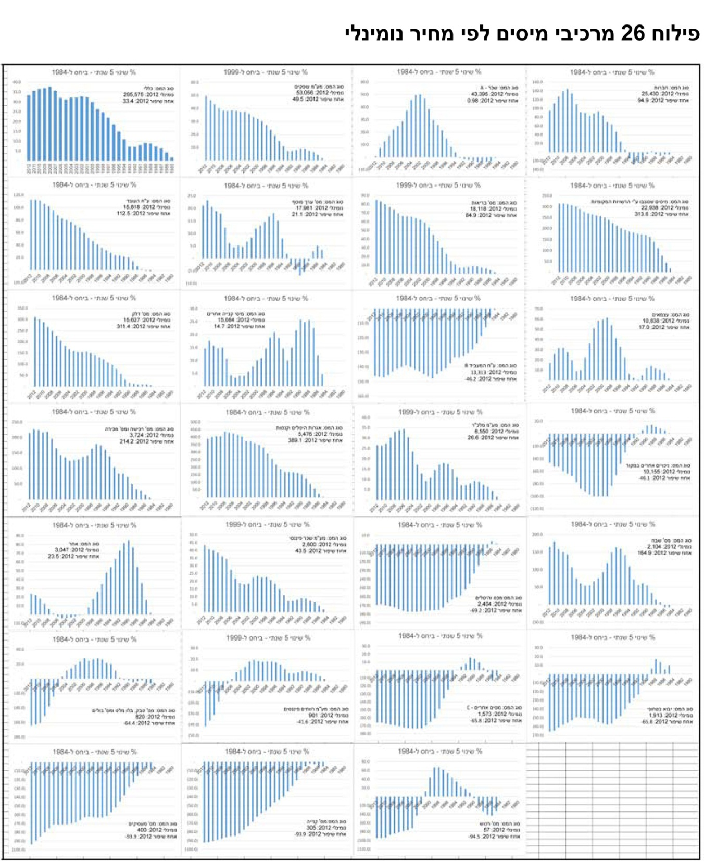
פילוח 26
סוגי המס
לפי %
שיפור יורד
Dr. Abraham Huli: www.huli.co.il

Slide 28
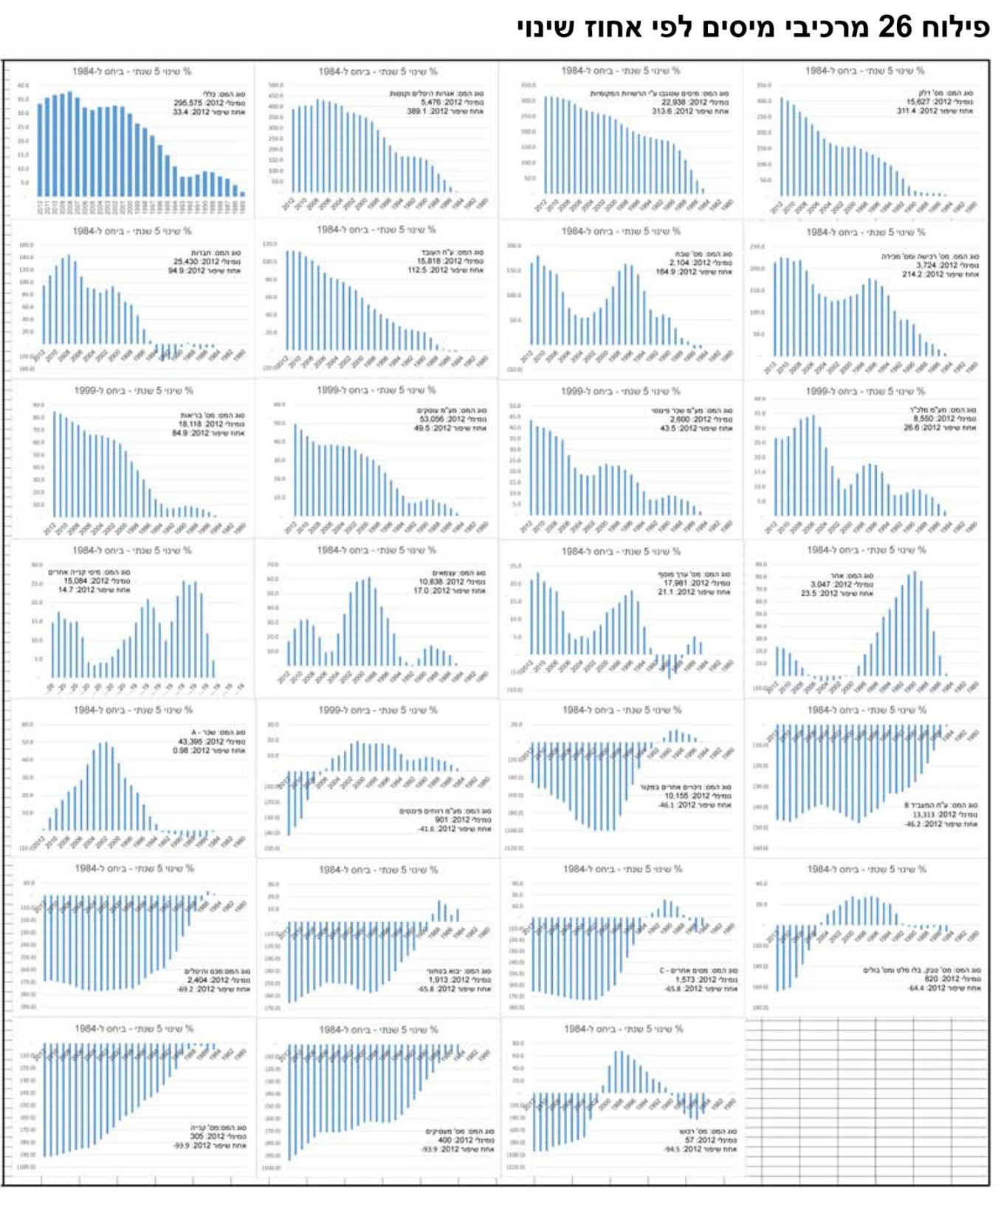
פילוח 26
סוגי המס
לפי מחיר
נומינלי יורד
Dr. Abraham Huli: www.huli.co.il

Slide 29
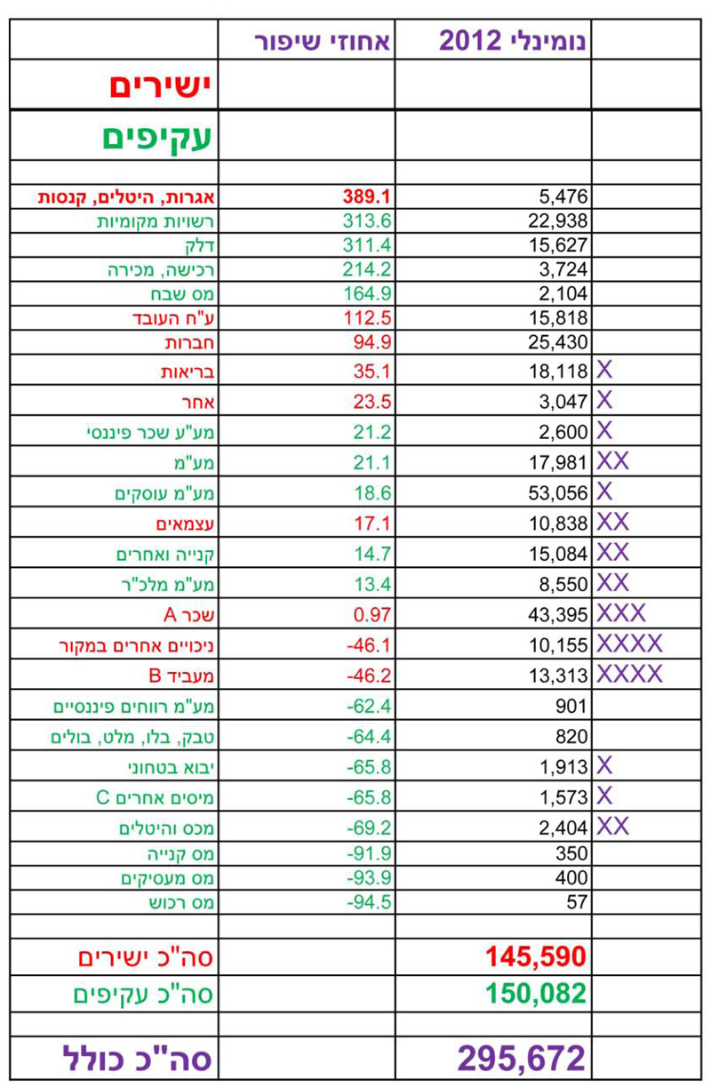
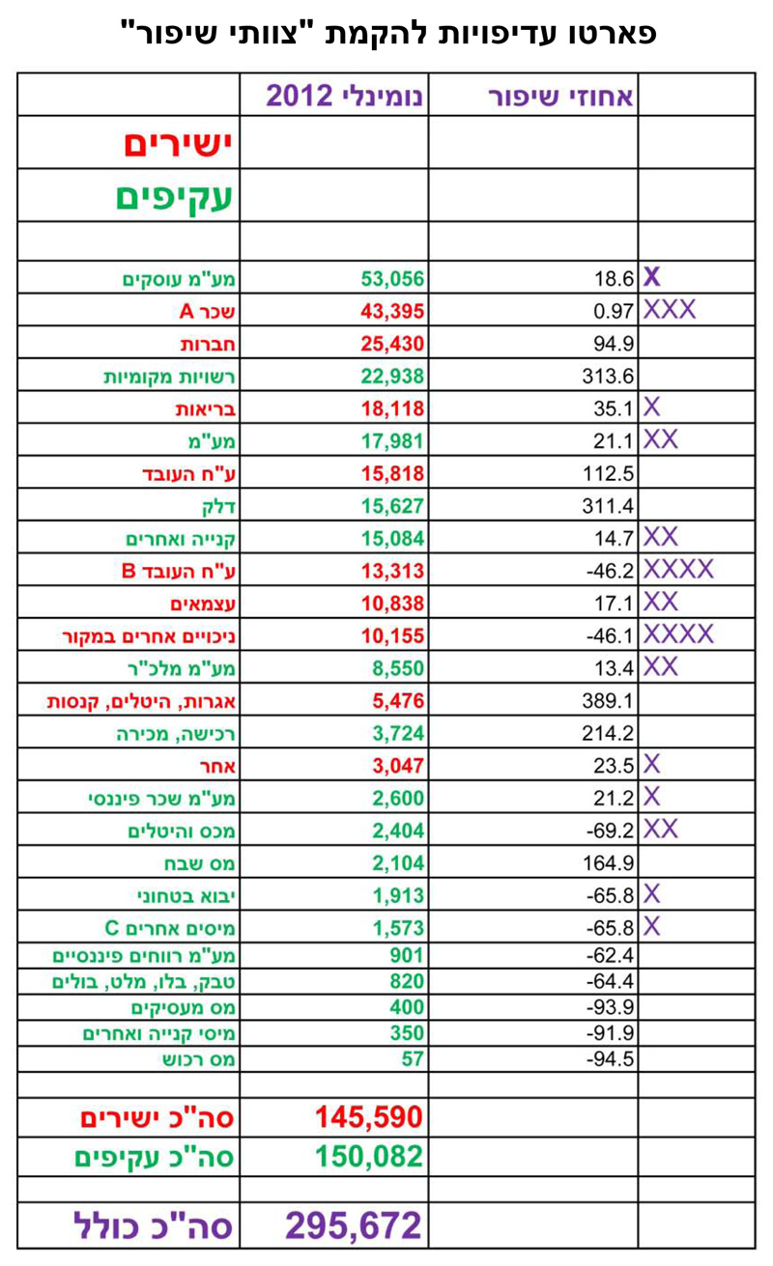

Slide 30
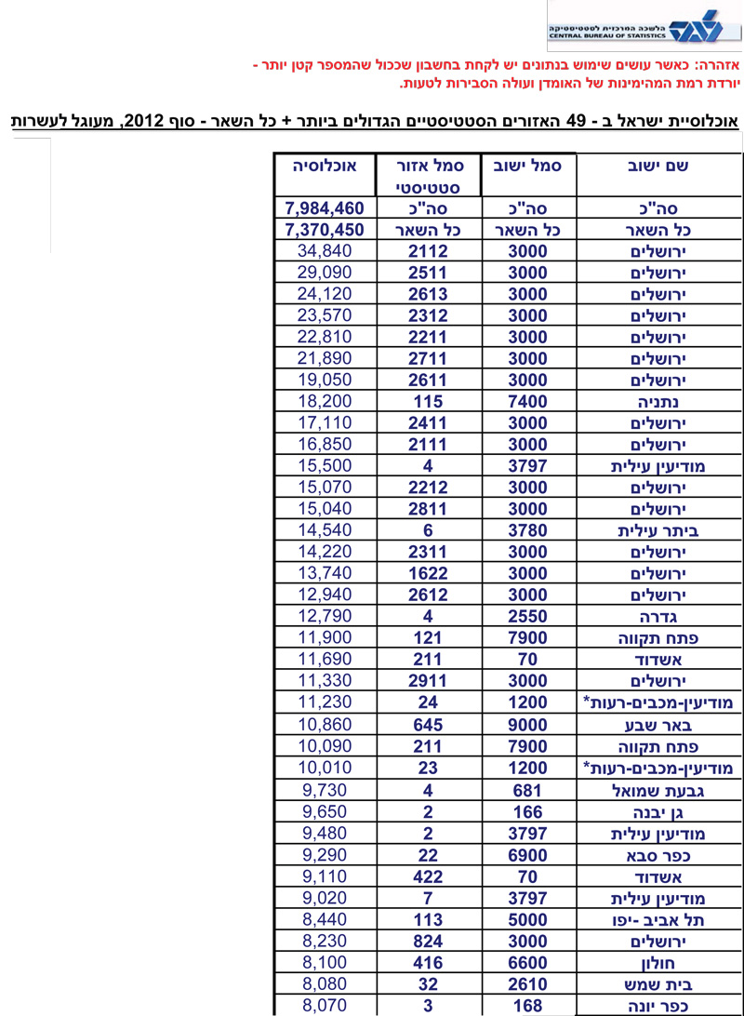

אוכלוסיית ישראל
ב-49 האזורים הסטטיסטיים
הגדולים ביותר
+ כל השאר
סוף 2012, מעוגל לעשרות
אזהרה: כאשר עושים שימוש בנתונים יש לקחת בחשבון שככול שהמספר קטן יותר – יורדת רמת המהימנות של האומדן ועלה הסבירות לטעות.

Slide 31
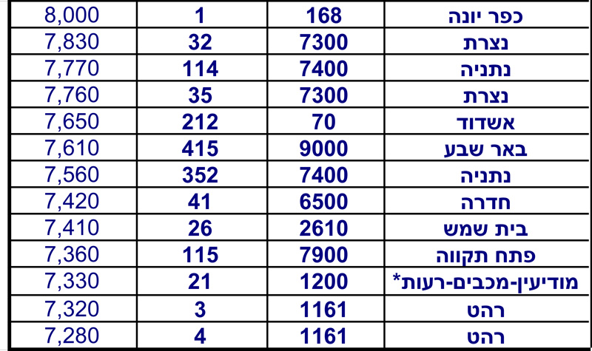
המשך...
אוכלוסיית ישראל
ב-49 האזורים הסטטיסטיים הגדולים ביותר
+ כל השאר
סוף 2012, מעוגל לעשרות
אזהרה: כאשר עושים שימוש בנתונים יש לקחת בחשבון שככול שהמספר קטן יותר – יורדת רמת המהימנות של האומדן ועלה הסבירות לטעות.

Slide 32
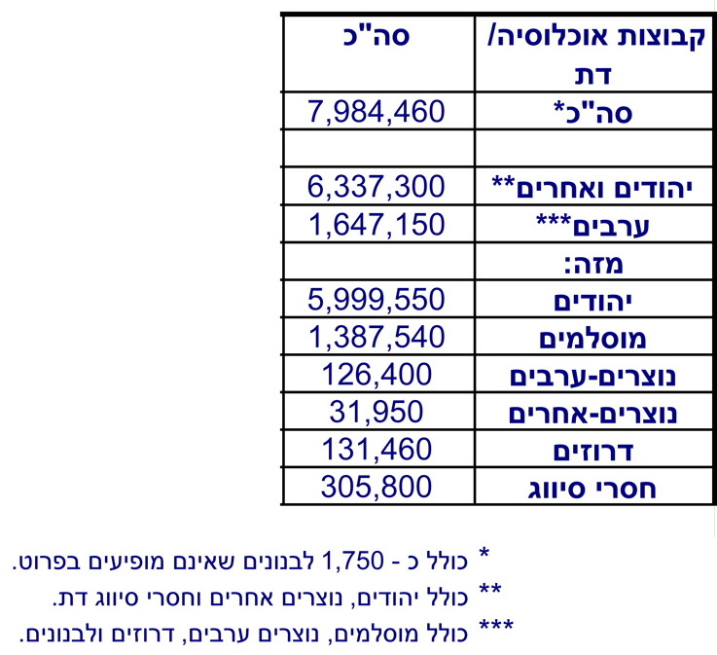
אוכלוסיית ישראל
לפי קבוצות אוכלוסייה ודת
סוף 2012, מעוגל לעשרות
אזהרה: כאשר עושים שימוש בנתונים יש לקחת בחשבון שככול שהמספר קטן יותר – יורדת רמת המהימנות של האומדן ועלה הסבירות לטעות.

Slide 33
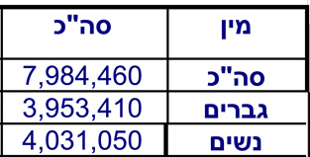
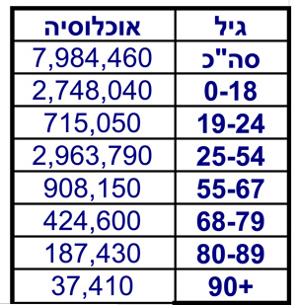
אוכלוסיית ישראל
לפי מין
סוף 2012, מעוגל לעשרות
אוכלוסיית ישראל
לפי קבוצות גיל
סוף 2012, מעוגל לעשרות
אזהרה: כאשר עושים שימוש בנתונים יש לקחת בחשבון שככול שהמספר קטן יותר – יורדת רמת המהימנות של האומדן ועלה הסבירות לטעות.

Slide 34
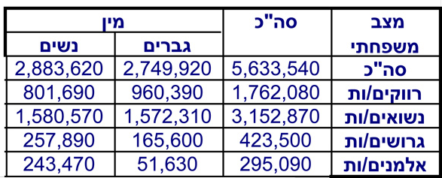
אוכלוסיית בני 15+
לפי מצב משפחתי ומין
סוף 2012, מעוגל לעשרות
אזהרה: כאשר עושים שימוש בנתונים יש לקחת בחשבון שככול שהמספר קטן יותר – יורדת רמת המהימנות של האומדן ועלה הסבירות לטעות.

Slide 35
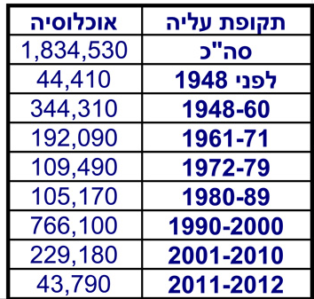
אוכלוסיית עולים לפי תקופת עליה
סוף 2012, מעוגל לעשרות
אזהרה: כאשר עושים שימוש בנתונים יש לקחת בחשבון שככול שהמספר קטן יותר – יורדת רמת המהימנות של האומדן ועלה הסבירות לטעות.

Slide 36
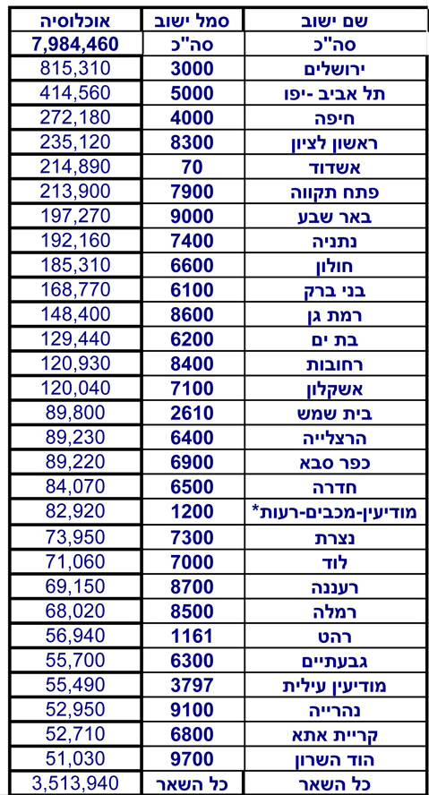
אוכלוסיית ישראל
ב-29 הישובים הגדולים ביותר + כל השאר
סוף 2012, מעוגל לעשרות
אזהרה: כאשר עושים שימוש בנתונים יש לקחת בחשבון שככול שהמספר קטן יותר – יורדת רמת המהימנות של האומדן ועלה הסבירות לטעות.

Slide 37
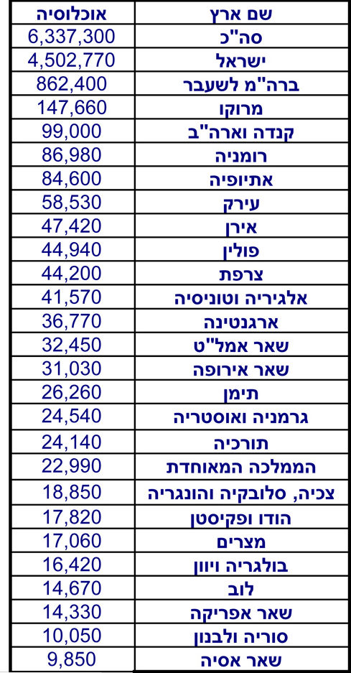
אוכלוסיית יהודים ואחרים לפי ארץ לידה
סוף 2012, מעוגל לעשרות
אזהרה: כאשר עושים שימוש בנתונים יש לקחת בחשבון שככול שהמספר קטן יותר – יורדת רמת המהימנות של האומדן ועלה הסבירות לטעות.

Slide 38
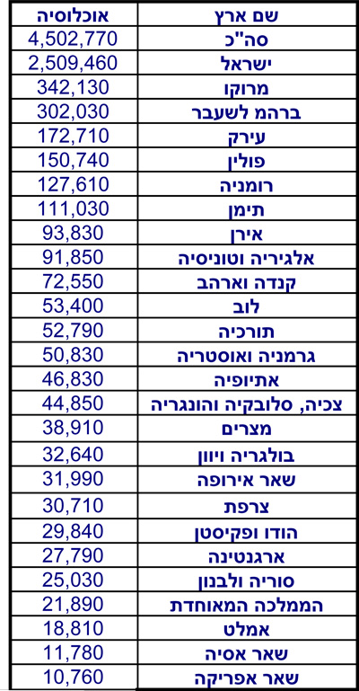
אוכלוסיית יהודים ואחרים ילידי ישראל לפי ארץ לידת האב
סוף 2012, מעוגל לעשרות
אזהרה: כאשר עושים שימוש בנתונים יש לקחת בחשבון שככול שהמספר קטן יותר – יורדת רמת המהימנות של האומדן ועלה הסבירות לטעות.

Slide 39
גרף אחוזי הפער
ה-5 שנתי של הכנסות לתושב. ביחס לשנת 1984.

Slide 40
Lack Excellence Vs. Excellence
Excellence
% Increase / Improve
A(%) = (96-95)/95 * 100 = 1.0526%
B(%) = (97-96)/96 * 100 = 1.0417%
C(%) = (98-97)/97 * 100 = 1.0309%
D(%) = (99-98)/98 * 100 = 1.0204%
99
100
98
99
97
%
98
96
97
95
96
95
A
B
C
D
% Decrease / Reduce
A(%) = (5-4) / 5 * 100 = 20%
B(%) = (4-3) / 4 * 100 = 25%
C(%) = (3-2) / 3 * 100 = 33.3%
D(%) = (2-1) / 2 * 100 = 50%

Slide 41
איך להשיג יעדים שאפתניים מאוד ?
תרבות מניעה
על ידי שיפור של:
תהליכים
&
שיטות
&
כלים
&
מצוינות אישית
&
מצוינות ארגונית
&
מצוינות לאומית
צוותי שיפור

Slide 42
"עשרת הדברות" בגישה שיטתית לפתרון בעיות חברתיות על ידי "צוותי שיפור"
צ.א.ל.ה. – צוותי אזרחים לשיפור החברה
איתור ובחירת הנושא -הקמת הצוות, בחירת ראש הצוות והגדרת הבעיה הכללית.
גיבוש הצוות – קביעת דרכי ההתקשרות הפנים-צוותית ותאום ציפיות.
איסוף נתונים – איסוף נתונים רלוונטיים לבעיה ועיבודם, כולל: סקרים ותצפיות.
ניתוח הבעיה - ניתוח הבעיה ע"י שימוש בטכניקות שונות כגון: "עצמות הדג".
הגדרת הבעיה - ניתוח הבעיה המדויקת, קביעת המטרות והיעדים (במידת האפשר, בשיתוף קהלי היעד) והערכת התומכים/המתנגדים הפוטנציאליים.
רעיונות לפתרונות – העלאת רעיונות וחלופות לפתרון הבעיה ובחירת הפתרונות המועדפים.
תכנון הביצוע – הערכת אפקטיביות הפתרונות והיכולת של הצוות לממשם.
ביצוע בפועל – תכנון והכנה לביצוע הפתרונות, כולל: שיתופי פעולה ויצירת שדולות עם גורמים אחרים הפועלים בתוך או מחוץ לארגון.
מיסוד ובקרה – מיסוד הפתרונות וקביעת השיטות לבקרת התוצאות לאורך זמן ע"י: נהלים, הנחיות, דוגמאות ופרסום באתר האינטרנט של הארגון.
הצגת עבודת הצוות – הכנת מצגת על תהליך העבודה של הצוות, על ההישגים שהושגו ועל הצעדים הנוספים שיש לנקוט בעתיד.

Slide 43
Excellence Quality
Organization Customer
Excellence
Excellence is defined as outstanding practice in managing the organization and
achieving results, all based on a set of 8 fundamental concepts.
Organizational Excellence
Organizational excellence is achieved by integrating various approaches, such as quality management principles along with cost management, and eliminating barriers of communication.
EFQM'S Vision (for Europe):
A world in which organizations in Europe excel.
EFQM'S Mission (for EFQM):
To be the driving force for sustainable excellence in organizations in Europe.
EFQM'S Values:
We, as the Members and employees of the EFQM
  Strive for organizational excellence

Slide 44
מטרות שינוי:
להגדיל ולשפר ממדי תופעה חיובית / הצלחה – מה נעשה (בעבר)
להקטין ולצמצם ממדי תופעה שלילית / כישלון – מה צריך לעשות (בעתיד)

Slide 45
כל ארגון, עסקי או ציבורי, וכל אדם – לאורך כל שנות חייו, מבצע מידי יום פעולות רבות ומגוונות ובתחומי עיסוק רבים.
מוצריו ושירותיו, של ארגון או אדם, מוענקים על ידו למגוון רחב מאד של קהלי יעד: לעצמו, לעובדים, ללקוחות, לספקי משנה, לקהילות ועוד.
רק מי שמודד את תוצאות פעולותיו, יודע כמה הצליח. יחד עם זאת, הוא אינו יודע האם יכול היה להצליח יותר.
כדי לדעת זאת, מומלץ שיפעל בשני מישורים עיקריים:
לנתח את הסיבות להיווצרות כשלים, ליקויים, תקלות ותופעות לא רצויות אחרות שמנעו ממנו להצליח יותר.
לתכנן פעולות שיפור ומניעה, המתבססות גם על הצלחות של אחרים באותו תחום, מעשה או פעולה. זאת, בתקווה שהאחרים מודדים את הצלחותיהם ומדווחים עליהן בצורה שמאפשרת ללמוד מהן.

Slide 46
סיכום
רקע
נתונים
תושבים – 8.4 מיליון
כסף – 114 מיליארד דולר
זמן – 31 שנים
שיפור – 43.7%
דוגמאות לשיפור איכות חיים:
מספר / % תושבים שנוסעים לחו"ל
מספר / % ילדים שמשתתפים בחוגים חינוכיים
מספר / % מכוניות לתושב/למשפחה

Slide 47
בהתבסס על המודל שהוצג כאן היום, ניתן להעריך כי:
"איכות החיים של תושבי ישראל השתפרה, במהלך 31 שנים האחרונות (1984-2015)
ב-43.7%!!! ".

Slide 48

"למרוץ אחר מצוינות ארגונית אין קו סיום"

Slide 49
אני ממליץ ומעודד אותך,
להתניע תהליך דומה –
כפי שהצגתי לך כאן היום,
במטרה לפתח מדד "מצוינות לאומית ואיכות חיים", גם בארצך!!!

Slide 50

תודה רבה
www.huli.co.il

Slide 51
שאלות???
תשובות!!!

Slide 52
הלוואות -Loans/ Net lending
ריבית - Interest
תרומות -Donations/ Contributions
תוצר מקומי גולמי (תמ"ג) - Gross domestic product (GDP)
תוצר מקומי נקי (תמ"ן) - (Net domestic product (NDP
הכנסה לאומית גולמית (הל"ג). בעבר, תוצר לאומי גולמי (תל"ג) – (Gross national income (GNI
הכנסה לאומית נקייה (הל"ן) -Net national income (NNI)
הכנסות ראשוניות (ה"ר) - Primary incomes (PI)

Slide 53
המונח: תוצר מקומי גולמי (תמ"ג)
שמות נוספים: תמ"ג במחירי שוק; תוצר מקומי גולמי; תמ"ג
נושא: חשבונות לאומיים
הגדרה:
סך כל הערך המוסף של כל היצרנים המקומיים (התפוקה פחות צריכת הביניים), בתוספת מסים נטו (מסים פחות התמיכות על מוצרים) שאינם כלולים בערך התפוקה. תוצר מקומי גולמי מתקבל גם מסיכום ההוצאה לצריכה סופית בתוספת השקעה גולמית ויצוא פחות יבוא.
כמו כן, תוצר מקומי גולמי מתקבל מסיכום ההכנסות הראשוניות שחולקו על ידי היחידות היצרניות המקומיות - התמורה לשכירים בתוספת עודף תפעולי גולמי, הכנסות מעורבות ומסים נטו על ייצור ועל יבוא.

